Slide 1



LA BAJA FUNCIÓN PULMONAR AL COMIENZO DE LA EDAD ADULTA NO CAMBIA EN EL SEGUIMIENTO: RESULTADOS DE LA COHORTE DE DESARROLLO PULMONAR DE LA UNIVERSIDAD DE GRANADA.
Clares Mena Silvia¹, Castro Gómez Aurora¹, Díaz Gómez Alvaro¹, Gallego Márquez Mercedes¹, Tomás Gómez Patricia¹, Vargas Oliva Miguel José¹, Martos Gilabert Ana¹, Serrano Molina Alba María¹, Holgado Terriza Juan Antonio⁶, Alcázar-Navarrete B ^{2,3,4}, Ruiz Rodríguez O³, Romero Palacios PJ^{1,5}
¹ Estudiante. Grupo de trabajo del Proyecto de Desarrollo Pulmonar. Facultad de Medicina. Universidad de Granada. Granada ² Departamento de Medicina. Universidad de Granada. Granada ³ Hospital de Alta Resolución de Loja. Agencia Sanitaria de Poniente. Granada⁴ CIBERES. Instituto de Salud Carlos III. Madrid. ⁵ Grupo SICA INVS59319 ⁶ Escuela Técnica superior de Ingeniería Informática y Telecomunicaciones
INTRODUCCIÓN
El desarrollo pulmonar completo correcto se alcanza durante los primeros 25 años de la vida y puede influir en el desarrollo futuro de enfermedades respiratorias. El objetivo de este análisis es conocer las trayectorias funcionales de sujetos con baja función pulmonar al comienzo de la edad adulta participantes de la cohorte de Desarrollo Pulmonar de la Universidad de Granada.
MATERIAL Y MÉTODOS
Entre los participantes de la cohorte se recogieron los valores de la función pulmonar mediante espirometría simple anual así como variables relacionadas con hábitos tóxicos. Se obtuvieron los valores de Z score mediante las ecuaciones del Global Lung Function Initiative(1) para el FEV₁ en cada visita y se consideró anormal un resultado del FEV₁ menor a -1.96 Z en visita basal. Secompararon los valores de FEV1 en cada visita entre los dos grupos de estudio mediante un modelo lineal general. Se aceptó la significación estadística con p<0.05.

Slide 2
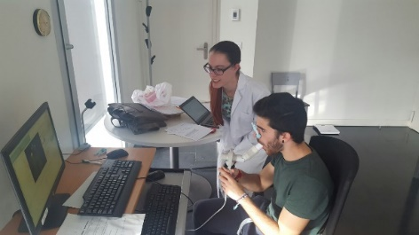
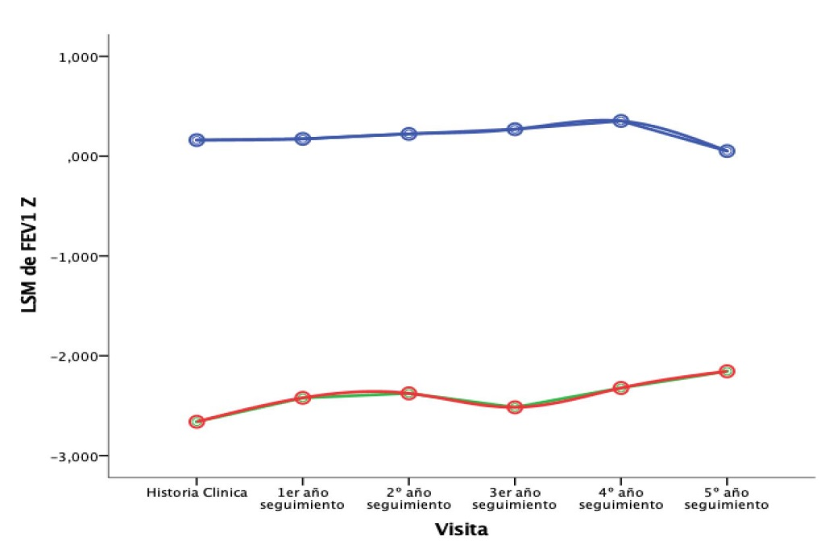


LA BAJA FUNCIÓN PULMONAR AL COMIENZO DE LA EDAD ADULTA NO CAMBIA EN EL SEGUIMIENTO: RESULTADOS DE LA COHORTE DE DESARROLLO PULMONAR DE LA UNIVERSIDAD DE GRANADA.
RESULTADOS
La cohorte está formada por 213 sujetos, con una edad media (DE) de 18.4 años (1.5), el 93.0% de raza caucásica, un 64.3% mujeres, con un seguimiento medio de 1.4 años y el 50.2% con 3 espirometrías en años consecutivos.
En la visita basal un 4.5% de los participantes presentaba un FEV1 anormal por Z- score. Estos pacientes mantuvieron una función pulmonar reducida a lo largo del seguimiento disponible del estudio (figura 1) (Z score basal 0.16 vs -2.66, p< 0.001; Z score en visita de seguimiento de 5 años 0.35 vs -2.32, p<0.001)
CONCLUSIÓN
La función pulmonar reducida en el comienzo de la edad adulta se mantiene a lo largo del tiempo en esta cohorte de desarrollo pulmonar. Este debe ser un a dato a considerar en el seguimiento de estos pacientes a lo largo de su vida adulta.
Este trabajo de investigación llevado a cabo con el soporte no condicionado de Oximesa, a través del acuerdo de colaboración del Aula Oximesa-UGR.
BIBLIOGRAFÍA
-Puente Maestu L. Espirometría. Procedimientos de evaluación de la función pulmonar. Manual SEPAR de procedimientos. Sociedad Española de Neumología y Cirugía Torácica. 2002; 4-16.
-García Río F, Calle M, Burgos Rincón F, Casan Clará P, del Campo F, Galdiz JB, Giner J, González-Mangado N, Ortega F, Puente Maestu L. Normativa SEPAR. Espirometría. Arch Bronconeumol. 2013; 49(9):388-401
-Quanjer PH, Stanojevic A, Cole TJ, Xaver B, Hall GL, Vulver BH, Enright PL, Hankinson JL, Ip M, Zheng J, Stocks J, and the ERS Golbarl Lung Function Initiative. Multi-ethnic reference values for spirometry for the 3-95-yr age range: the global lung function 2012 equations. Eur Respir J 2012; 40: 1324-43. DOI: 10.1183/09031936.00080312
-Agustí A, Faner R. Lung function trajectories in health and disease. Lancet Respir Med. 2019 Feb 11. pii: S2213-2600(18)30529-0. doi: 10.1016/S2213-2600(18)30529-0

